Slide 1
Деструктивное влияние социальных сетей на поведение детей и подростков
Александр Загайнов
Центр информационной безопасности детей

Slide 2
50% подростков используют мобильный телефон не менее 6 часов в день
1. YouTube
2. VK
3. Tik Tok
Первый мобильный гаджет в 3 года
.
Почти 80% родителей контролируют работу ребенка в сети Интернет до 10-11 лет
90% информации в сети – «токсичный контент»

Slide 3
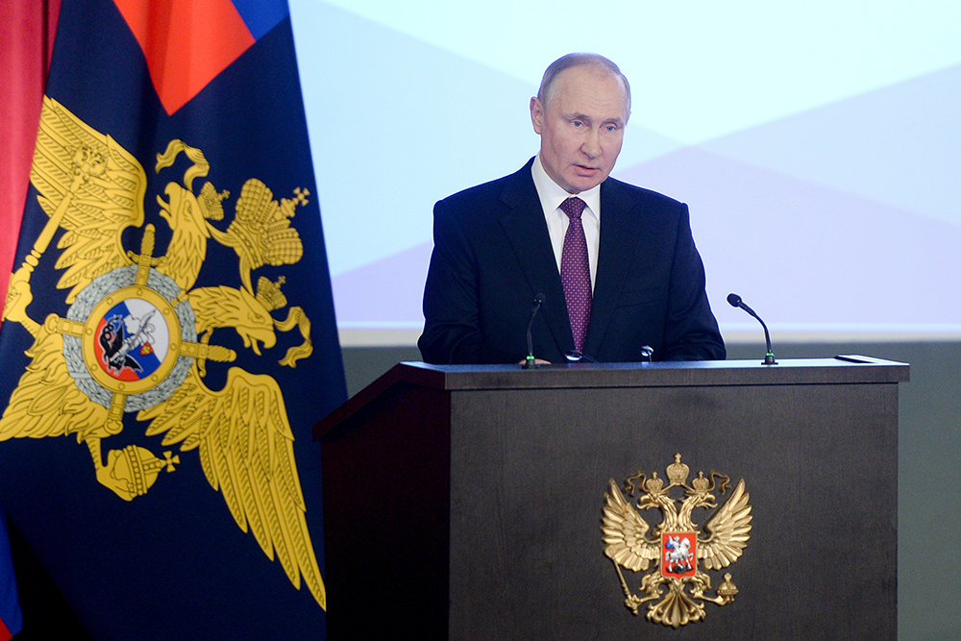
Мы знаем что такое Интернет и как он используется для продвижения совершенно неприемлемого контента - детской порнографии, проституции, для доведения несовершеннолетних до самоубийств … дети все чаще и чаще становятся объектом «интернет-эксплуатации»
Владимир Путин расширенное заседание коллегии МВД
3 марта 2021 года

Slide 4
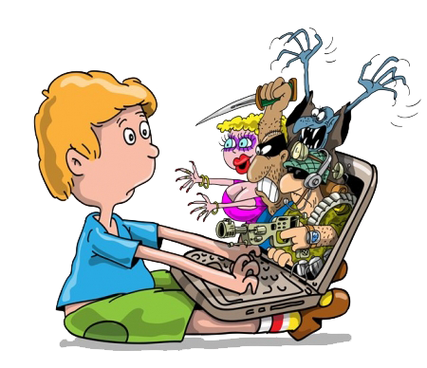
Основные деструктивные течения в социальных сетях:
1. Киберагрессия, киберпреступления
2. Околокриминальные субкультры, ультрадвижения, запрещенные организации, экстремальные субкультуры
3. Педофилия и сексуальные извращения
4. Аутодеструктивное поведение
5. Пропаганда ПАВ
6. Шок-контент

Slide 5
Коммуникационные риски
Окружающие
Контентные риски
Аутоагрессия
Технические риски
Внешняя среда
Потребительские риски

Slide 6
Психологические признаки: повышенная возбудимость; зацикленность на негативных эмоциях, склонность к депрессии; неспособность сопереживать, сочувствовать другим людям; стремление показать свое «бесстрашие» окружающим; стремление быть в центре внимания любой ценой. | Внешние признаки: конфликтное поведение, участие в травле; проявление интереса к неприятным зрелищам, сценам насилия; трансляция деструктивного контента в социальных сетях; участие в неформальных асоциальных группах; жестоко обращение с животными, сверстниками, окружающими. | Внешний вид: деструктивная символика; синяки, раны, царапины; появление дорогостоящей одежды, обуви и других вещей.

Slide 7
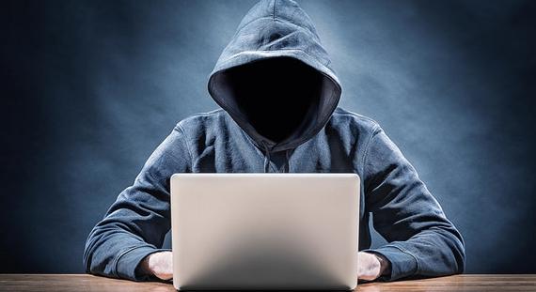
Профилактика
Анонимность
Наказание

Slide 8
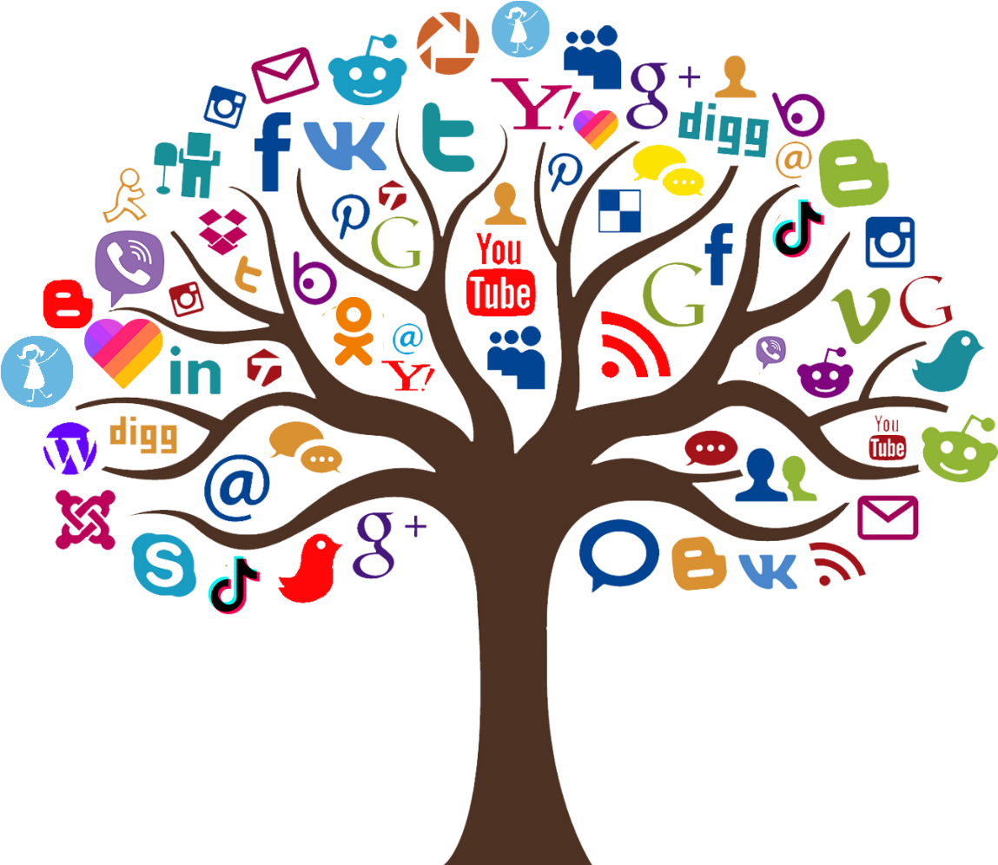
Центр информационной безопасности детей
г.Ульяновск, ул. Врача Михайлова, 54
Тел.: 8 (8422) 58-55-74
e-mail: cibd73@mail.ru
Группа: vk.com/cibd73

